Slide 1

আজকের ক্লাসে সকলকে
স্বাগতম

Slide 2
শিক্ষক পরিচিতি
রাম কৃষ্ণ মিত্র
সহকারি শিক্ষক,
ভাগ্যকুল হরেন্দ্র লাল উচ্চ বিদ্যালয় ,
ভাগ্য কুল , শ্রীনগর , মুন্সীগঞ্জ ।

Slide 3
পাঠ পরিচিতিঃ
শ্রেণী- ৯ম
বিষয় – সাধারনণ বিজ্ঞান ।
তারিখঃ

Slide 4
আজ আমরা জানবঃ
গ্রীণহাউজ প্রতিক্রিয়া ও তার ফলাফল।

Slide 5
শিখন ফলঃ
এই পাঠ শেষে শিক্ষার্থীরা
গ্রীণহাউজ প্রতিক্রিয়া সম্পর্কে জানতে পারবে।
গ্রীণহাউজ প্রতিক্রিয়ার কারণ
সম্পর্কে জানতে পারবে।
গ্রীণহাউজ প্রতিক্রিয়ার ফলাফল
সম্পর্কে জানতে পারবে।

Slide 6
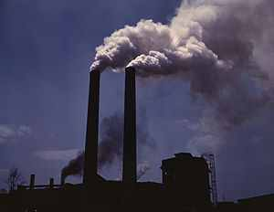
নিচের চিত্র গুলো লক্ষ্য কর

Slide 7
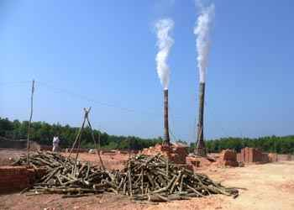

Slide 9
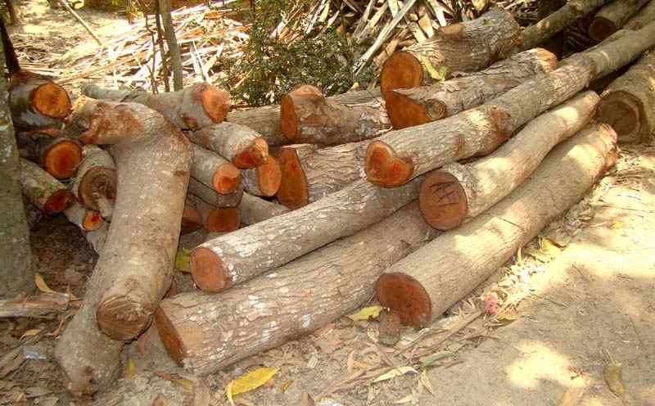
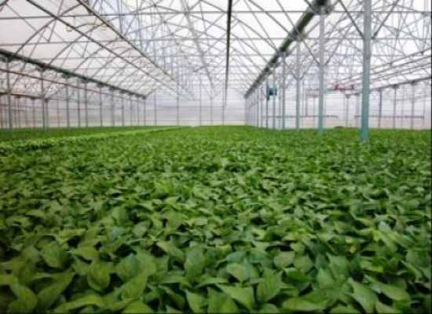

Slide 10
এভাবে ধোঁয়া নির্গত হলে বায়ুর কোন উপাদানটি বৃদ্ধি পায় ?
বৃক্ষ নিধনের সাথে উক্ত উপাদানের হ্রাস-বৃদ্ধির সম্পর্ক আছে কী?
উক্ত উপাদান বৃদ্ধি পেলে পরিবেশের কী ধরনের বিপর্যয় ঘটতেপারে?

Slide 11
মূল আলোচনাঃ
ওজন স্তর ক্ষয় হওয়ার কারণ কী?
ওজন স্তর ক্ষয় হলে কী বিপদ হয়?

Slide 12
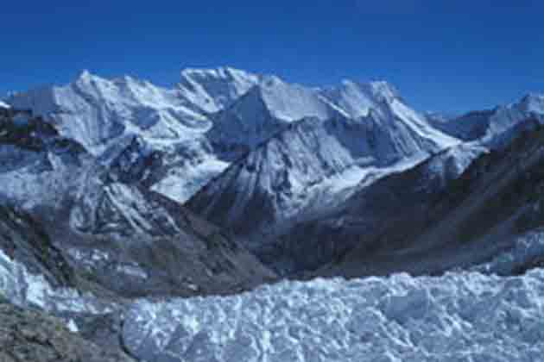
নিচের চিত্রটি লক্ষ্য করঃ
গ্রীণহাউজ প্রতিক্রিয়ার ফলে বরফের কি পরিবর্তন হবে ?

Slide 13
o3
ওজন স্তর
অতিবেগুনি রশ্মি
ওজন স্তর ক্ষয় হচ্ছে
co2
co2
co2

Slide 14
মূল্যায়নঃ
দলগত কাজঃ
দল (ক) ওজন স্তর কী ভাবে ক্ষয় হয়?
দল (খ)- কার্বন –ডাই-অক্সাইড উৎপাদন হ্রাসের উপায় লিখ।

Slide 15
বাড়ির কাজঃ
ওজন স্তর ক্ষয় রোধে তুমি কী কী পদক্ষেপ গ্রহণ করবে?

Slide 16
ধন্যবাদ

